Slide 1
Золотое сечение

Slide 2
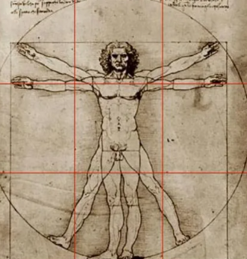
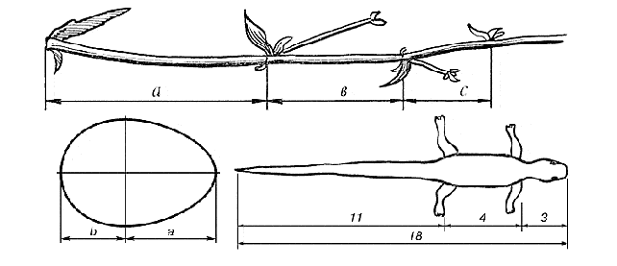
В природе - пропорция "создающая жизнь"

Slide 3
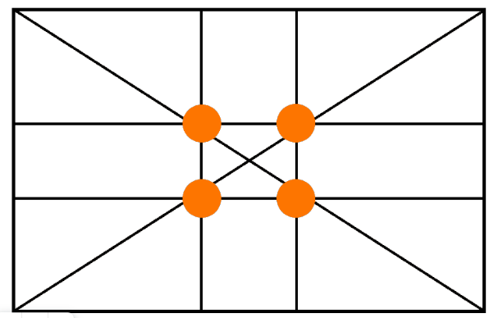
В живописи
Правило золотого сечения в картине проявляется делением ее на части четырьмя линиями - две из них горизонтальные, и две вертикальные. Расположены они согласно пропорции 1,618.

Slide 4
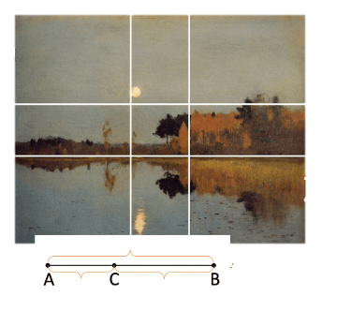
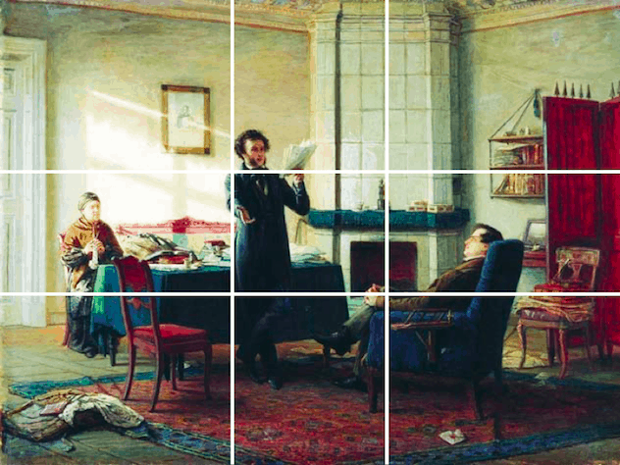
В живописи
«Сумерки. Стога»
И.И. Левитана
«Александр Сергеевич Пушкин в селе Михайловском» Н. Н. Ге

Slide 5
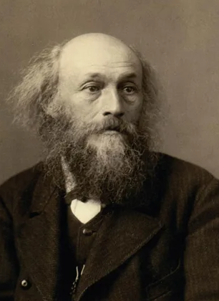
Никола́й Никола́евич Ге
(15 февраля 1831 — 1 июня 1894)
— русский живописец и рисовальщик, скульптор, теоретик искусства и писатель. Один из членов-учредителей Товарищества передвижников (с 1870). Профессор (1864–1890) и сверхштатный член (1872–1891) Императорской Академии художеств. За «Тайную вечерю» Академия присвоила Николаю Ге звание профессора, минуя звание академика.

Slide 6
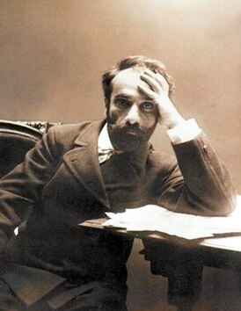
Левитан Исаак Ильич
(18 августа 1860 — 22 июля 1900)
— русский живописец и рисовальщик еврейского происхождения, один из крупнейших и наиболее плодовитых мастеров реалистического пейзажа второй половины XIX века. Академик Императорской Академии художеств (1898).
Его называют “певцом русской природы”, ведь он любил и ценил меланхоличный среднерусский пейзаж выше красот любимых тогдашними художниками Швейцарии и Франции.

Slide 7
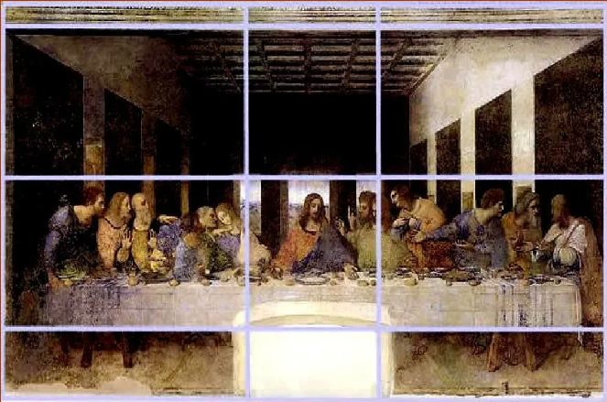
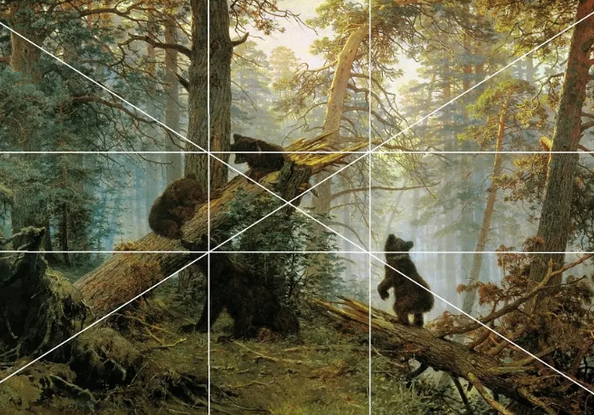
«Тайная вечеря»
Леонардо да Винчи
«Утро в сосновом лесу»
Шишкин И. И.

Slide 8
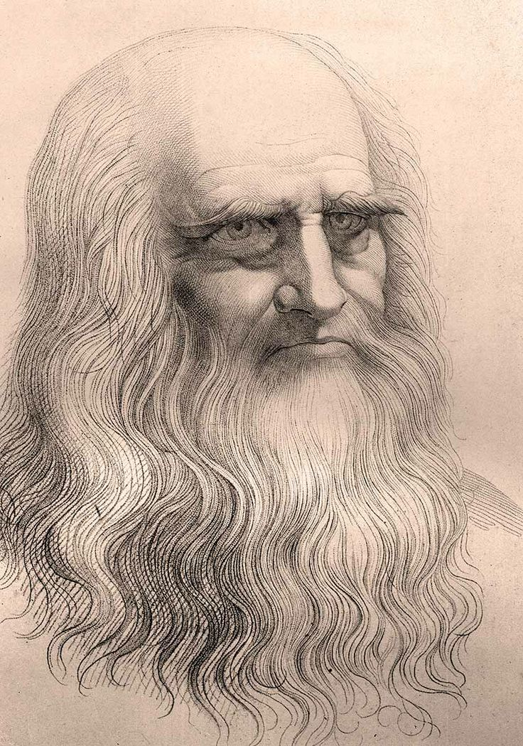
Леонардо да Винчи
(15 апреля 1452 год – 2 мая 1519 год)
— был знаменитым итальянским архитектором эпохи Возрождения, музыкантом, изобретателем, инженером, скульптором и гениальный художником. Он был описан как архетип «человека эпохи Возрождения» и универсального гения. Он также знаменит за свои многочисленные изобретения. Леонардо да Винчи оставил после себя более 13 000 страниц заметок и рисунков по анатомии, физиологии, инженерному делу, механике, геометрии, математике, полету птиц, летательным аппаратам, ботанике, пропорциям, топологии, оружию, музыкальным инструментам, искусству и многому другому. Всё это он записывал особой зеркальной стенографией, справа налево.

Slide 9
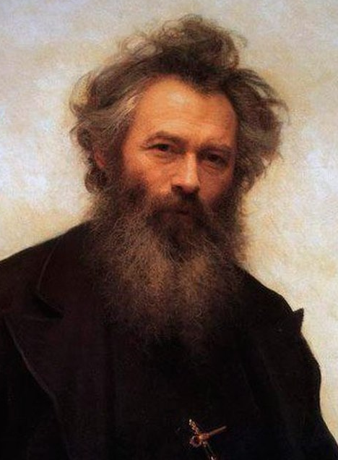
Ива́н Ива́нович Ши́шкин
(13 января 1832— 8 марта 1898 )
— русский живописец, рисовальщик и гравёр-офортист, один из главных мастеров реалистического пейзажа второй половины XIX века. Академик (1865), профессор (1873), руководитель пейзажной мастерской (1894—1895) Императорской Академии художеств. Один из членов-учредителей (1870) Товарищества передвижных художественных выставок. За свою жизнь великий художник написал более 800 картин, которые в настоящее время хранятся в музеях и галереях по всему миру.

Slide 10
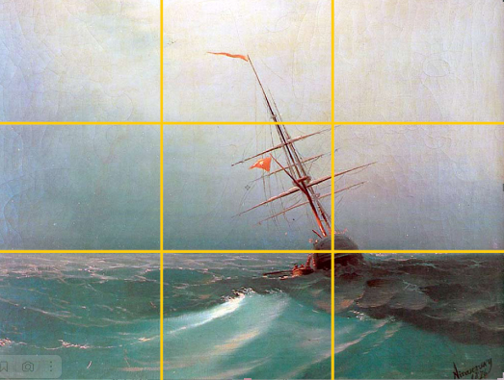
«Ночь. Голубая волна»
И. К. Айвазовский

Slide 11
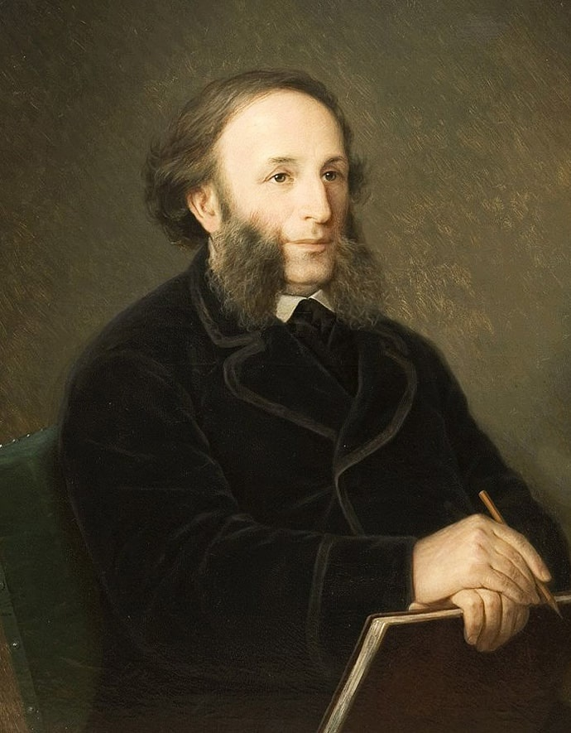
Ива́н Константи́нович Айвазо́вский
(17 июля 1817 — 19 апреля 1900)
— представитель русской живописи, выдающийся маринист, коллекционер, меценат. Живописец Главного морского штаба, действительный тайный советник, академик и почётный член Императорской Академии художеств в Санкт-Петербурге, почётный член Академий художеств в Амстердаме, Риме, Париже, Флоренции и Штутгарте. Айвазовский никогда не писал с натуры, лишь по памяти.

Slide 12
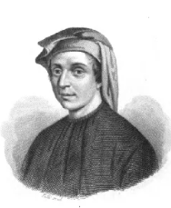
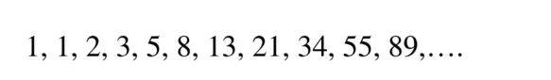
Числа Фибоначчи
Ряд Фибоначчи – это бесконечная последовательность чисел, первые два члена которой равны 1, а каждое последующее число, начиная с третьего, является суммой двух предыдущих членов последовательности.

Slide 13
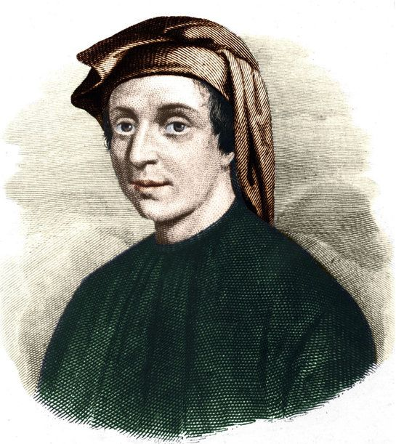
Леона́рдо Пиза́нский
(1170 - 1250 года)
— первый крупный математик средневековой Европы. Наиболее известен под прозвищем Фибона́ччи (переводится как «счастливчик»). Леонардо написал труд «Книга абака» (абак — это древнеримские счеты). В своей книге Фибоначчи сообщил европейцам о десятичной системе счисления. До тех пор они пользовались римскими цифрами. «Книга абака» включала в себя все известные на тот момент знания по арифметике и алгебре. Другая книга Фибоначчи, «Практика геометрии», была сводом знаний по геометрии.

Slide 14
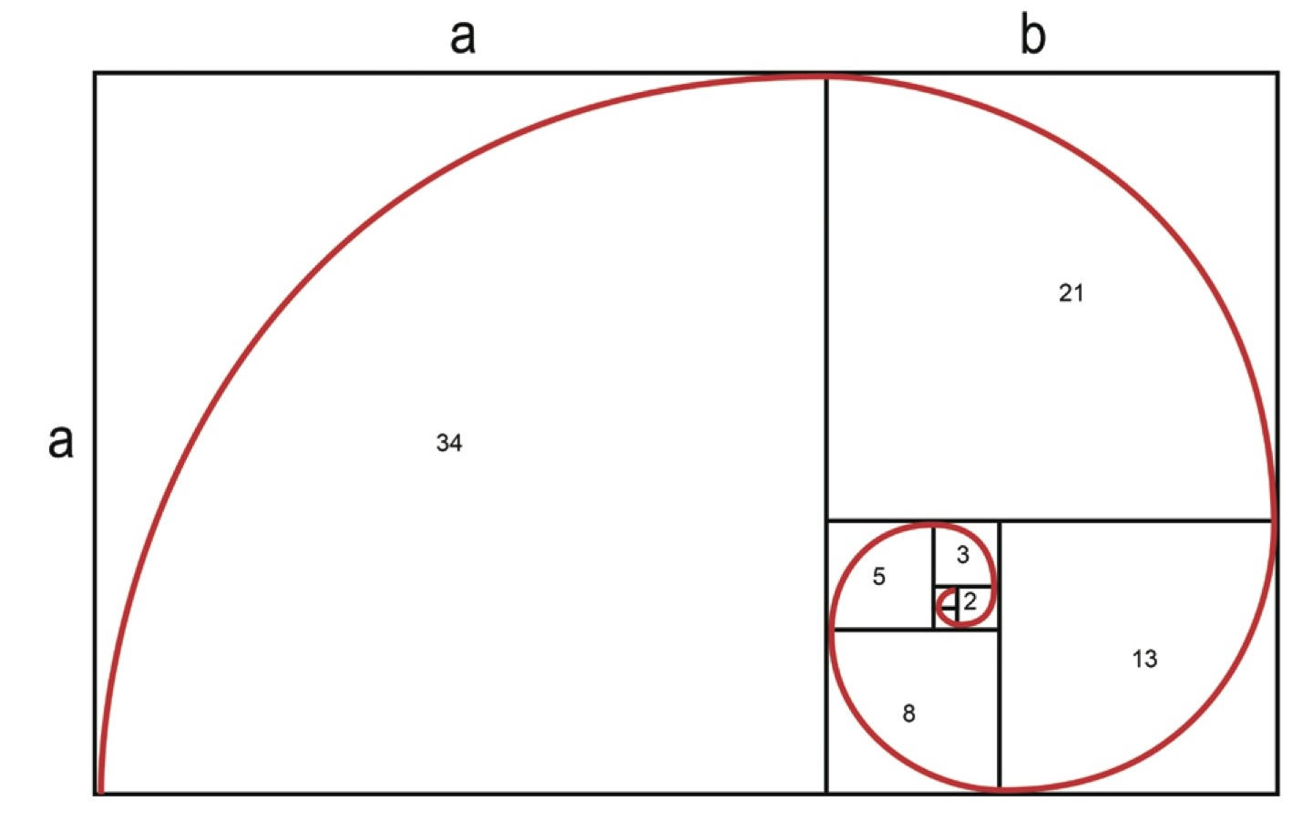
Спираль Фибоначчи

Slide 15
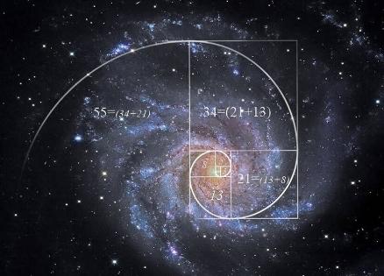

Slide 16
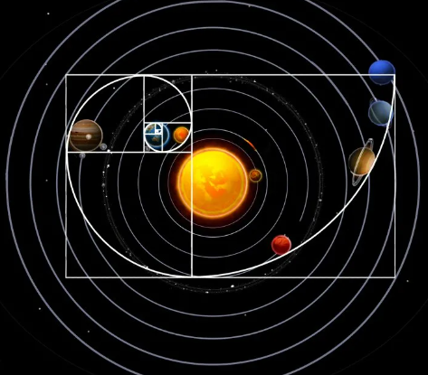
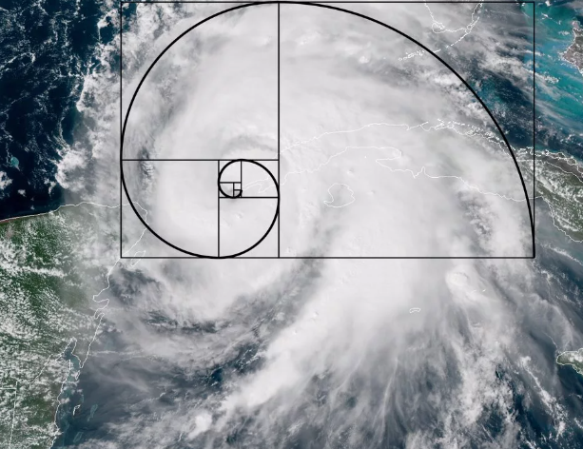
В природе

Slide 17
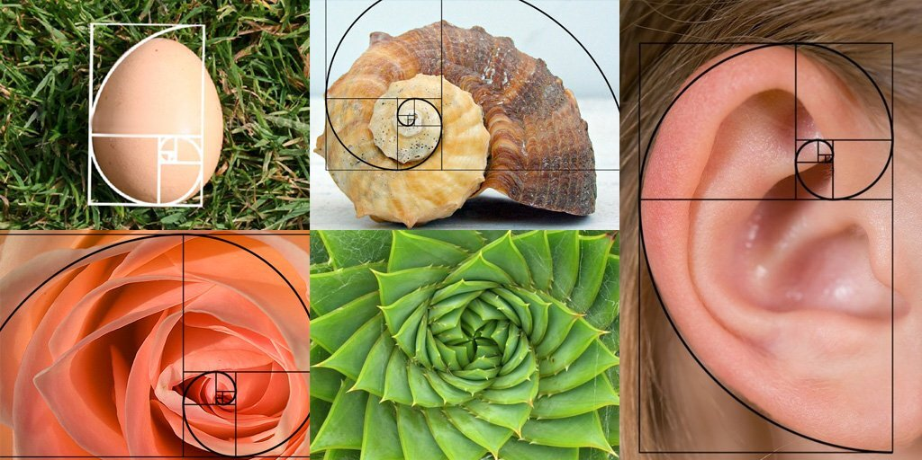

Slide 18
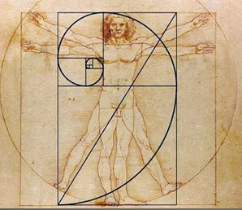
Витрувианский человек
— рисунок, сделанный Леонардо Да Винчи примерно в 1490-1492 годах, как иллюстрация для книги, посвященной трудам Витрувия. Это математические пропорции человеческого тела. Рисунок сам по себе часто используется как неявный символ внутренней симметрии человеческого тела.
Термин «золотое сечение» ввел Леонардо да Винчи. Действительно в природе и человеческом теле много пропорциональных отношений, близких к тому, которое Леонардо да Винчи назвал золотым сечением.

Slide 19
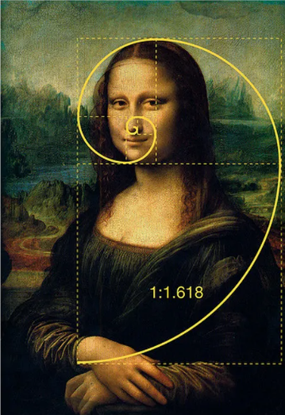
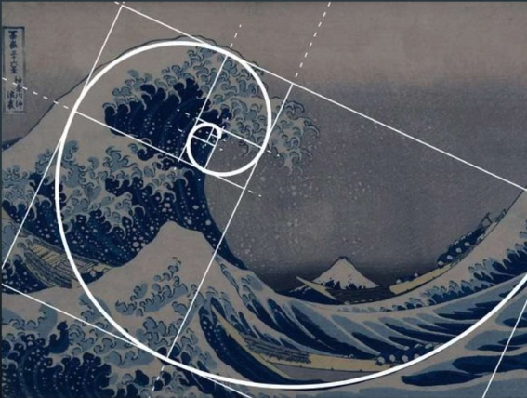
В живописи
«Большая волна в Канагаве» гравюра на дереве Кацусики Хокусая
«Мона Лиза»
Леонардо да Винчи

Slide 20
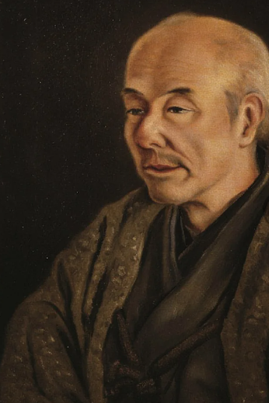
Кацусика Хокусай
(21 октября 1760 – 10 мая 1849)
— японский художник укиё-э, иллюстратор, гравёр. Мастер завершающего периода японской ксилографии.
Хокусай использовал не менее тридцати псевдонимов на протяжении своей жизни. Хокусай создал более 30 000 произведений искусства.

Slide 21
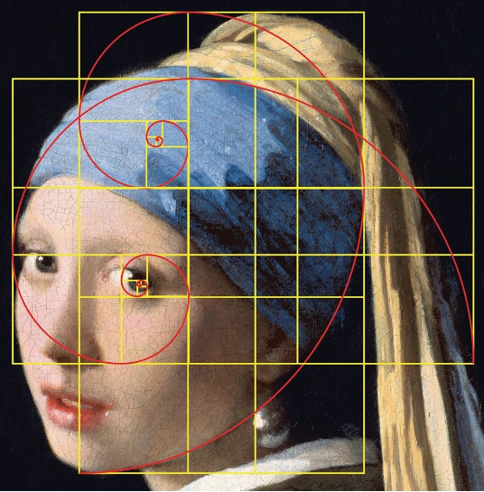
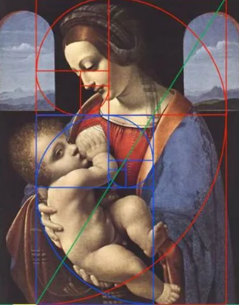
«Девушка с жемчужной серёжкой»
Ян Вермеер
«Мадонна Литта»
Леонардо да Винчи

Slide 22
Вермеер Ян
(31 октября 1632 – 15 декабря 1675)
— нидерландский живописец, мастер бытового и портретного жанров, один из самых выдающихся художников «Золотого века голландской живописи». В работах Вермеера огромную роль играют символы и знаки, часто ими он зашифровывает библейские аллегории, вопросы морали и нравственности, выбора и любви. Ян Вермеер рисовал медленно. Именно по этой причине он успевал полностью завершать лишь по три картины в год. За всю жизнь он написал не более 40 - 45 работ.

Slide 23
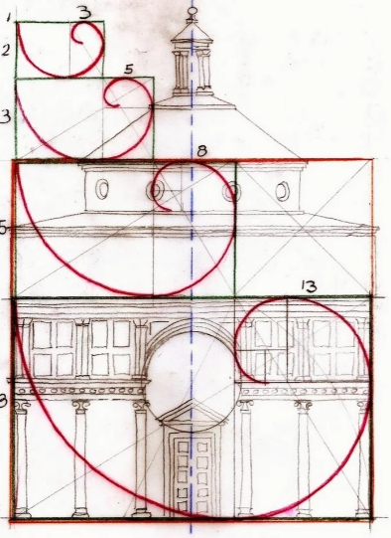
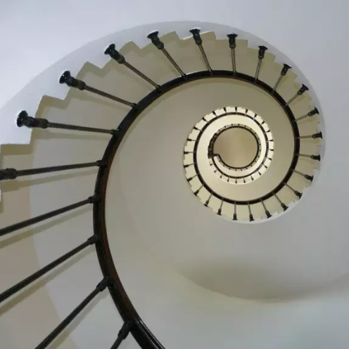
В архитектуре

Slide 24
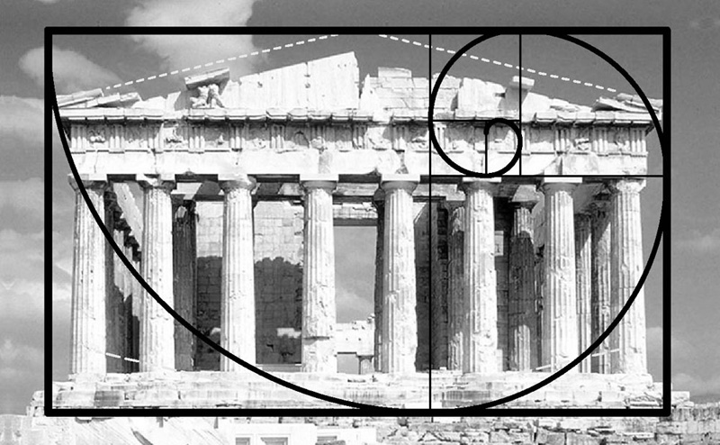
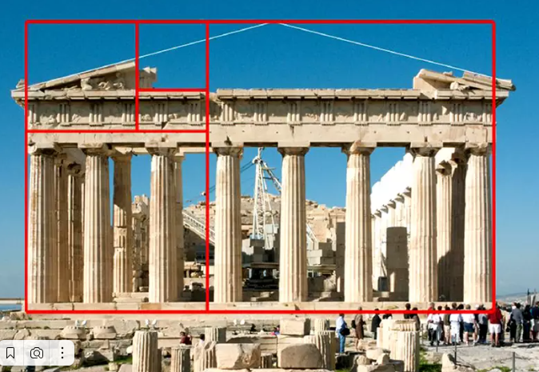
«Парфенон»
Древнегреческий храм

Slide 25
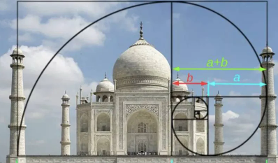
«Тадж-Махал»
Мечеть в Индии

Slide 26
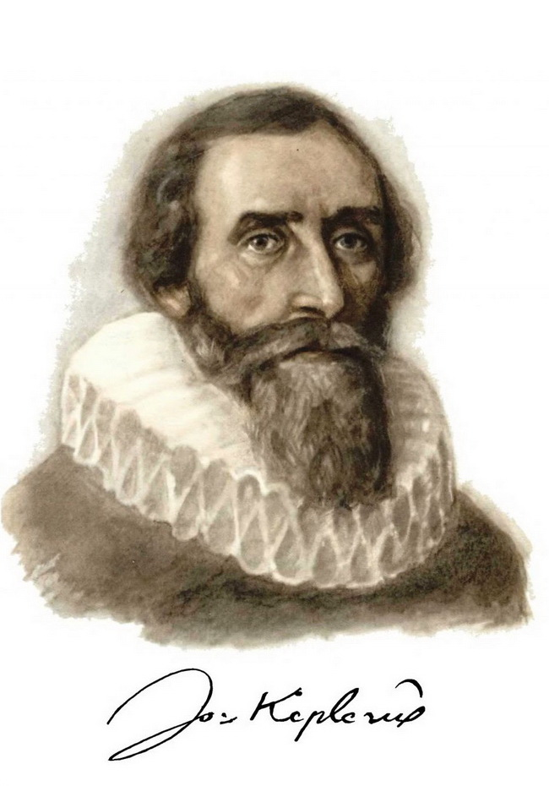
«В геометрии существует два сокровища – теорема Пифагора и деление отрезка в крайнем и среднем отношении. Первое можно сравнить с ценностью золота, второе можно назвать драгоценным камнем»
— Иоганн Кеплер

Slide 27
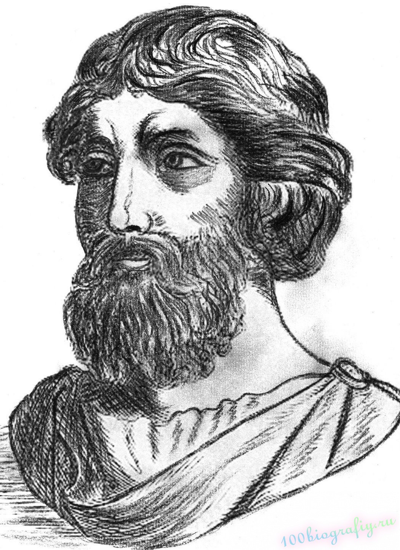
— Пифагор
«Мир построен силою чисел»

Slide 28
Спасибо за внимание!

